Slide 1

Webinarium 2024-05-22
Registreringen av vårdtyp - hur skapar vi jämförbar och så rättvisande utdata som möjligt? Pär Lindgren, Lars Engerström
Inrapporteringen av IMA-data – hur går det?
Ritva Kiiski Berggren
Revisionen av SIR:s kvalitetsindikatorer.
Johnny Hillgren

Slide 2
Registreringen av vårdtyp - hur skapar vi jämförbar och så rättvisande utdata som möjligt
Maj 2024
Pär Lindgren och Lars Engerström
Notes:
2
Svenska Intensivvårdsregistret

Slide 3
Vårdtyper
Intensivvård – IVA
Thoraxintensivvård – TIVA
Barnintensivvård – BIVA
Postoperativ vård – Postop
Hjärtintensivvård – HIA
Övrig vård – Övrig
Intermediärvård - IMA

Slide 4
Intensivvård – IVA
Med intensivvård avses övervakning, diagnostik, behandling och omvårdnad av patienter med akut (livshotande) sjukdom.
Vården förmedlas inom en särskild enhet som uppfyller vissa grundkrav. Intensivvården skall vara en vårdnivå och inte en vårdplats.

Slide 5
Intensivvård – IVA
Postoperativ vård som p.g.a. platsbrist, stängd postoperativ avdelning eller avsaknad av postoperativ avdelning sker på intensivvårdsavdelning är inte intensivvård.
Däremot ska vård på postoperativ avdelning som uppfyller kriterier för intensivvård klassificeras som intensivvård.
Barn på allmän intensivvårdsavdelning skall klassificeras som vårdtyp IVA.

Slide 6
Thoraxintensivvård – TIVA
Med thoraxintensivvård (TIVA) avses vård omedelbart efter hjärtkirurgi. Alla ingrepp som innebär öppnande av perikardiet eller omfattar öppen kirurgi på de stora intrathorakala kärlen räknas som hjärtkirurgi.
Exempelvis:
  Hjärtoperationer med ECC (hjärt-lungmaskin)
  Koronaroperationer off-pump (så kallad "OPCAB")
  Öppen kirurgi på thorakalaorta

Slide 7
Thoraxintensivvård – TIVA
Perkutana aortaklaffar som placerats utan öppnande av perikardiet klassades tidigare som vårdtyp TIVA men ska numera klassas som vårdtyp Postoperativ vård.
Endast primära vårdtillfället efter kirurgin räknas som TIVA.
Övriga vårdtillfällen (returer från avdelningen pga. komplikationer, återinläggningar efter reoperationer pga. blödning, infektion etc.) klassificeras som vårdtyp IVA eller Postop.

Slide 8
Thoraxintensivvård – TIVA
Vid överföring till annan IVA pga. komplikationer eller i övrigt förlängt vårdförlopp klassificeras patienten där som vårdtyp IVA.
Patienter som uppfyller TIVA-kriterier, men som vårdas på specialiserad Barn-IVA klassificeras som vårdtyp BIVA.

Slide 9
Barnintensivvård – BIVA
Med barnintensivvård (BIVA) avses vård av barn (< 16 år) som bedrivs på specialinriktad barnintensivvårdsavdelning.
Patienter ≥ 16 år som vårdas på en barnintensivvårdsavdelning ska klassificeras som IVA.
Barn på allmän intensivvårdsavdelning skall klassificeras som vårdtyp IVA.

Slide 10
Postoperativ vård – Postop
Med postoperativ vård menas < 24 h vård efter ingrepp, undersökning eller annan intervention som fordrar övervakning utöver vad som normalt kan erbjudas på vanlig somatisk vårdavdelning.
Postoperativ vård som innebär vårdinsatser vilka kan karakteriseras som intensivvård t.ex. ventilatorbehandling, cirkulationsunderstöd med inotropa farmaka och/eller vasopressorer eller kontinuerlig renal ersättningsterapi (CRRT) bör ha vårdtypen ”IVA” om det pågår > 6 tim även om patienten kvarligger kvar på postoperativ avdelning.

Slide 11
Postoperativ vård – Postop
Postoperativ patient som försämras och ändrar vårdtyp till ”IVA” gör detta vid den tidpunkt då upptrappad behandling t.ex. CRRT påbörjas.
Om patienten av medicinska skäl behöver postoperativ vård mer än 24 tim klassificeras den fortsatta vårdtiden i normalfallet som vårdtyp ”IVA”. Undantaget är patient som kvarligger på postoperativ plats mer än 24 tim av andra skäl än medicinska.

Slide 12
Övrig vård
Som övrig vård klassificeras vård som inte faller inom ovan angivna grupper.
Exempel kan vara patienter som kommer till IVA för att få vissa vårdåtgärder utfört (CVK, epidural, thoraxdrän eller motsvarande), men också i de fall när omständigheter på sjukhuset i övrigt tillfälligt gör att patienter läggs på IVA som annars utan problem kan hanteras på vårdavdelning.

Slide 13
Hjärtintensivvård – HIA
Med hjärtintensivvård menas vård med i huvudsak kardiell inriktning, bedriven på avdelning för både intensivvård och hjärtintensivvård om patienten skulle ha vårdats på speciell HIA-avdelning om sådan funnits vid sjukhuset.
HIA-vård som övergår till vård och behandling för svikt av vitala funktioner annat än kardiella omklassificeras som vårdtyp IVA.
Avdelning med enbart inriktning på intensivvård skall rapportera sina vårdtillfällen som vårdtyp IVA även om patientens huvudsakliga problem är kardiella.

Slide 14
Medianvårtid dygn vårdtyp Övrigt 2023 per avdelning

Slide 15
Antal vårdtyp Övrigt 2023 per avdelning

Slide 16
Andel av olika vårdtyper 2023 per avdelning hos dem som 2023 registrerat vårdtyp Övrigt

Slide 17
Maxvårdtid dygn vårdtyp Övrigt 2023 per avdelning

Slide 18
Andel av olika vårdtyper 2023 per avdelning

Slide 19
Antal vårdtillfällen >1 dygn vårdtyp Övrigt 2023 per avdelning

Slide 20
Intermediärvård i SIR
22 maj 2024
Ritva Kiiski Berggren

Slide 21
Ny vårdtyp Intermediärvård
Kommer att tas fram av SIR
Intermediärvårdsavdelningar kommer att ha möjlighet att skicka uppföljningsdata till SIR
SIR förbereder visning av vissa nyckelmarkörer på utdataportalen
Data kommer att skickas elektroniskt (XML-fil)
PAS-IVA har ”Vårdtyp IMA” redan idag

Slide 22
Variabellista
Utkast framtagen av NAG Intermediärvård
Länk till Kunskapsstyrningen:
Vägledning för organisation och kompetens inom intermediärvård (kunskapsstyrningvard.se)
Följer i stora drag Grunddatasetet för intensivvård

Slide 23
Variabellista (exempel)
  Vårdtid (in och ut)
  Pt väg (varifrån in – vart ut)
  Resultat (levande/avliden)
  Förlängd vistelse: varför är pt kvar?
  Diagnos
  Åtgärder
  m.m.

Slide 24
Arbetsgrupp hittills
Johan Tham, Infektionsmedicin, AIMA, Lund, NAG Intermediärvård
Daniel Towie, Internmedicin, Lund
Lena Andersson, SIR
Ritva Kiiski Berggren, SIR, NAG Intermediärvård

Slide 25
Nästa steg variabler
Styrgrupp: IMA-representation ansluts till SIR:s styrgrupp
Intresseförening: IMA-aktiva startar
Vad kan SIR göra i väntan på dessa?
  Ta fram ”Vårdtyp IMA” i grunddata
  Öppna upp för att skicka tänkta variabler
  Skapa en utdataportal ”Intermediärvård”
  Förbereda för att visa några nyckelmarkörer (vårdtid, ålder/kön, dg, varifrån kommer/vart tar vägen etc)

Slide 26
Medlemskap och avgift
Förslag: 1:a året kostnadsfritt
SIR definierar:
  Intermediärvårdsavdelning ansluts som avsändande enhet till registret (SIR som ideell förening avvecklas under 2025)
  Avgift fr o m 2:a året: beror på antalet vårdtillfällen

Slide 27
Övrigt att tänka på
Input från er!

Slide 28
Intresseanmälan
Kan skickas till SIR
  sir@icuregswe.org
Förfrågningar finns från
NPO Nervsystemet
Svensk Kirurgisk Förening
Ett flertal sjukhus och verksamheter

Slide 29
Kvalitetsindikator revision
Samverkan SIR, SIS och RF AnIVA

Slide 30
Senaste revision 2016

Slide 31
Syfte med QI
Identifiera och motverka avvikelser och skillnader avseende vårdkvalitet
Underlag för lokalt förbättrings- och kvalitetssäkringsarbete

Slide 32
QI bör ha god:
Validitet – både vetenskapliga resultat och klinisk erfarenhet ger stöd för att det som mäts motsvarar god eller dålig kvalitet
Relevans – en indikator har god relevans om den har god validitet och samtidigt omfattar en så stor del av verksamheten att det har signifikant betydelse att god kvalitet uppnås
Jämförbarhet – skillnader i mätetal betingas framför allt av skillnader i vårdkvalitet, andra faktorer bör ha så liten påverkan på mätetalen som möjligt. God jämförbarhet förutsätter också att mätetalen har samma eller likartad betydelse för alla enheter.

Slide 33
QI bör täcka tre dimensioner
Struktur – indikatorer som mäter vårdens förutsättningar i form av lokaler, utrustning, kompetens och andra resurser, t ex bemanning.
Process – indikatorer som mäter hur vården genomförs, t ex följsamhet till riktlinjer eller uppföljning av verksamheten.
Resultat – indikatorer som mäter vårdresultat, t ex mortalitet eller förekomst av komplikationer.

Slide 34
Arbetet
Fysiska samt digitala möten
Genomgång av litteraturen
  Befintliga QI andra länder

Slide 35
Kvalitetsindikatorer​
Q1 – riktlinje för intensivvård – kvar, mindre justering​
Q2 – SMR, Översyn av riktlinjetext​
Q3 -Isolering av bakteriell multiresistens – bort​
Q4 – överflyttning till annan IVA pga. resursbrist. Annat sjukhus tas bort som ankomstväg och utskriven till ​
Q5 - Åter in inom 72 timmar - oförändrad​
Q6 - Avlidna på IVA. Oförändrad. DBD + DCD. Ej klart definitionsmässigt än.​
Q7 – Behandlingsstrategi​
Förslag att erhålla dokumenterat beslut inom 24 timmar men att öppna upp för att dokumentation kan ske på flera sätt. ​
Att utveckla dagligt dokumenterade beslut. Förslag att dela upp i två delar – 7 a respektive 7 b. Målnivå 90%?​
Q8 – Sederingsskala och sederingsmål. Tas bort.​

Slide 36
Kvalitetsindikatorer​
Q1 – riktlinje för intensivvård – kvar, mindre justering
​Förslag att flytta ut det som inte är kvalitetsindikatorer ur presentationen av Kvalitetsindikator 1

Slide 37
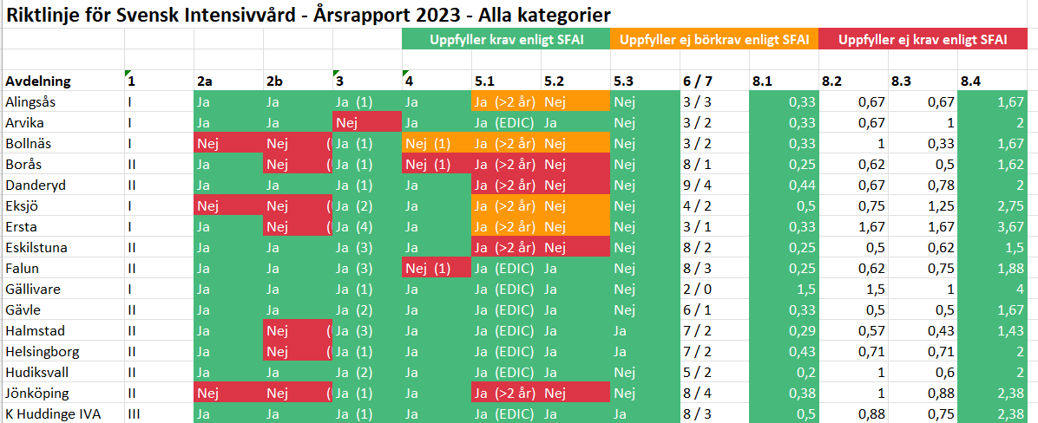
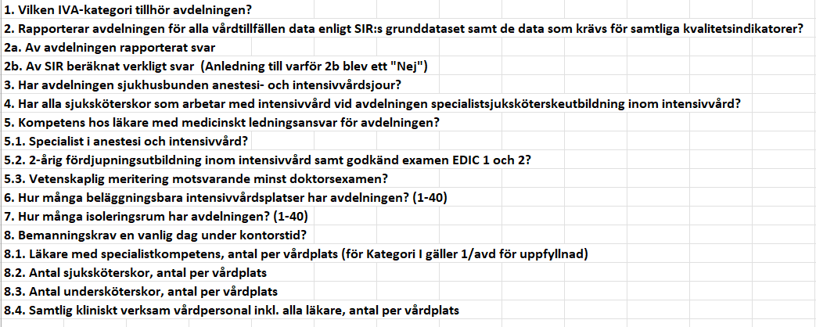
Nuvarande presentation av Q1

Slide 38
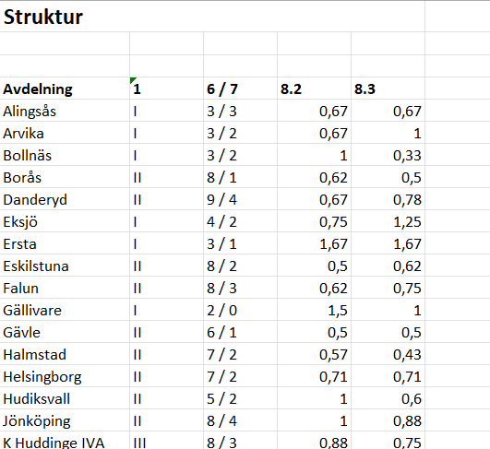
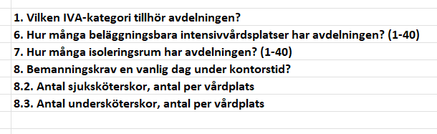
Förslag på att dessa flyttas till en ny rapport, struktur

Slide 39
Övriga diskussionspunkter
Behandlingsplan/vårdplan vid utskrivning? Inte nu.
Läkemedel från denna som egen kvalitetsindikator för dem vårdade >48h? Utreda övriga vidare, börja ta in dem/några av dem som variabler?
Omvårdnadsvariabler. På sikt QI.
Beläggningsgrad in-/utskrivning per dygn? Ej som QI men som ny variabel?
Uppföljning IVA. Arbete pågår för förändrad indata. Ej QI nu.

Slide 40
Kvalitetsindikatorer​
Q1 – riktlinje för intensivvård – kvar, mindre justering​
Q2 – SMR, Översyn av riktlinjetext​
Q3 -Isolering av bakteriell multiresistens – bort​
Q4 – överflyttning till annan IVA pga. resursbrist. Annat sjukhus tas bort som ankomstväg och utskriven till ​
Q5 - Åter in inom 72 timmar - oförändrad​
Q6 - Avlidna på IVA. Oförändrad. DBD + DCD. Ej klart definitionsmässigt än.​
Q7 – Behandlingsstrategi​
Förslag att erhålla dokumenterat beslut inom 24 timmar men att öppna upp för att dokumentation kan ske på flera sätt. ​
Att utveckla dagligt dokumenterade beslut. Förslag att dela upp i två delar – 7 a respektive 7 b. Målnivå 90%?​
Q8 – Sederingsskala och sederingsmål. Tas bort.​

Slide 41
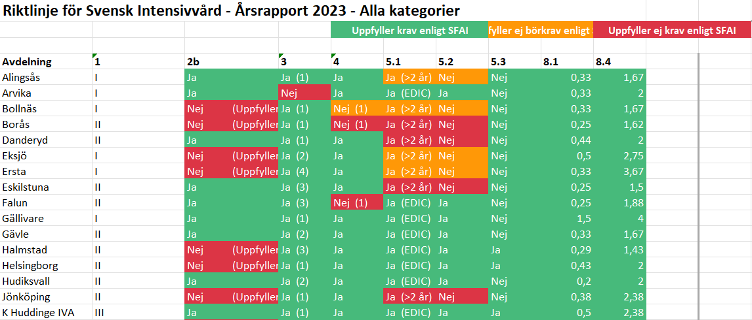
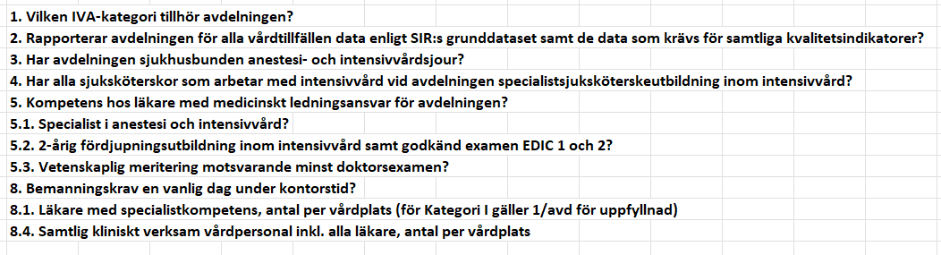
Föreslagen ny presentation av Q1

